Slide 1



Elementarschadenversicherung
Mehr Schutz und Sicherheit bei Naturgefahren
Angela Huckfeldt und Jannick Boldt
Uetersen, 07.11.2024

Slide 2



Slide 3
Irrtümer über die Elementarschadenversicherung
Irrtum 1:
„Bei uns im Norden wird schon nichts passieren“.

Slide 4
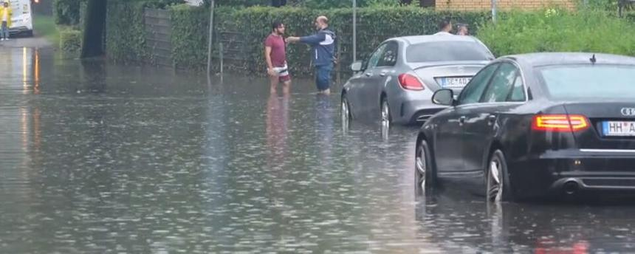
Quickborn
22.07.2024

Slide 5
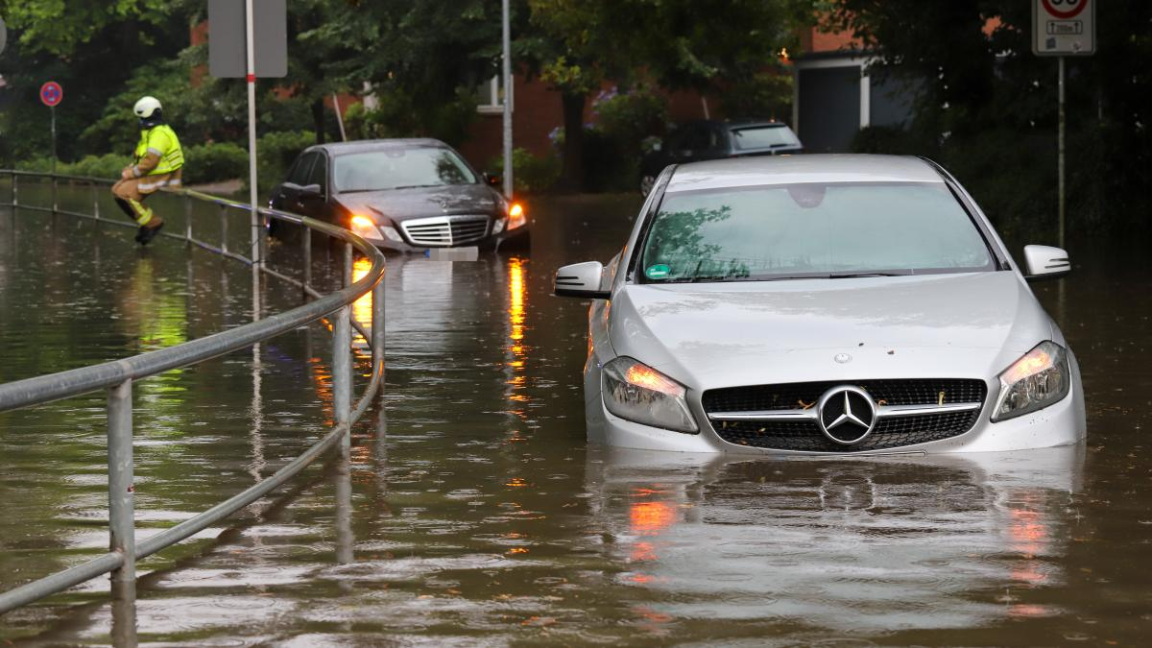
Quickborn
22.07.2024

Slide 6
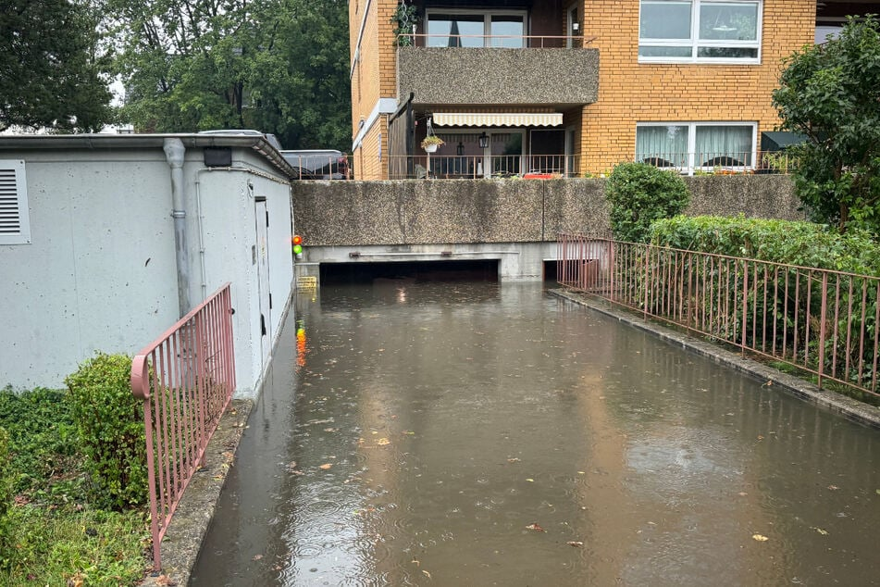
Quickborn
22.07.2024

Slide 7
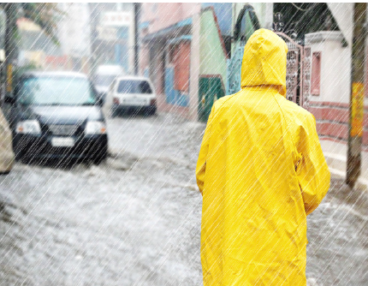
Extreme Wetterereignisse werden in Zukunft häufiger auftreten
Der Klimawandel ist Realität und bereits im Gange: Temperaturerhöhungen von 0,8 -1,0 Grad in den letzten 100 Jahren.
Durch die Temperaturzunahme erhöht sich der Wasserdampfgehalt und sommerliche Unwetter werden intensiver.
Hochwasserereignisse mit einer Wiederkehrperiode von
50 Jahren werden zukünftig doppelt so häufig auftreten.
Bundesweit wird eine starke Zunahme der Hagelschäden erwartet.
Erhöhtes Starkregenrisiko.

Slide 8
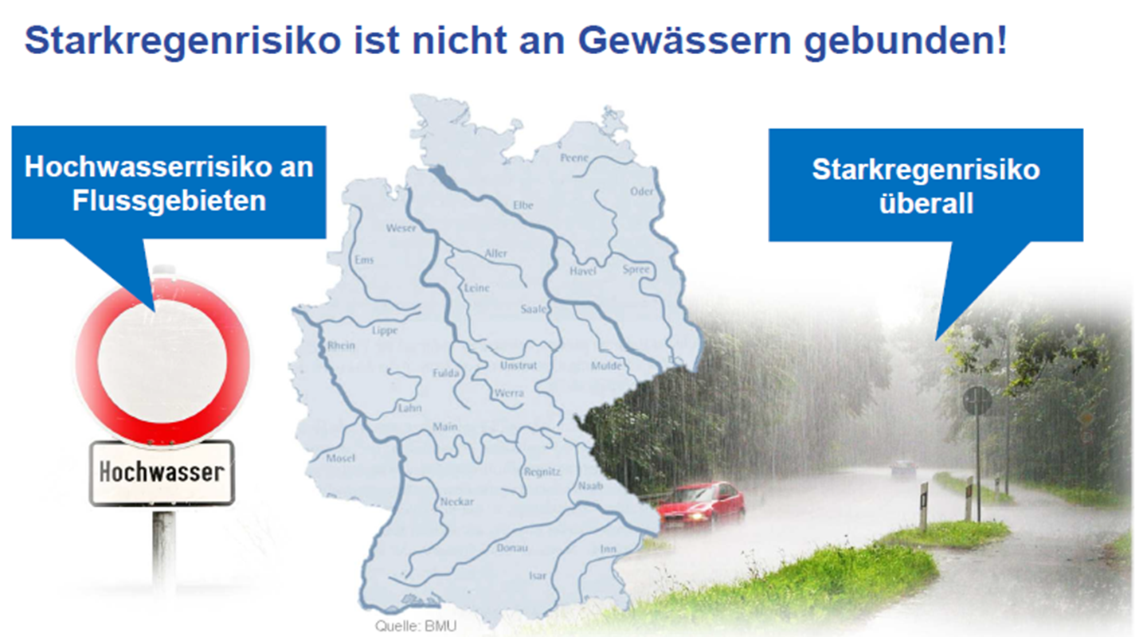

Slide 9
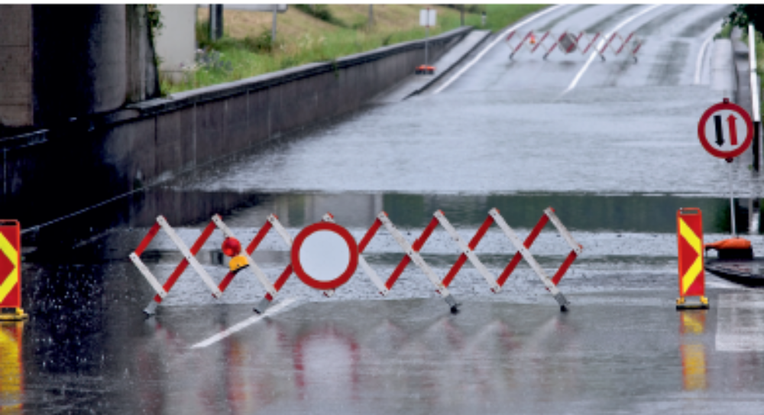
Beispiele für typische Schadenfälle
Ein Bach tritt nach starken Regenfällen über die Ufer.
Das Wasser fließt in großen Mengen in die Wohnsiedlung. Im gesamten Garten des Gebäudebesitzers steht das Wasser 10 cm hoch. Durch ein Kellerfenster und durch die Haustür dringt Wasser bis zur Höhe der Kellerdecke ein.
In der unterhalb der Straße liegenden Kanalisation kommt es zu einer Kapazitätsüberlastung durch Starkregen.
Dadurch drückt Wasser in die Hausableitung des Gebäudes und dieses tritt innerhalb des Gebäudes aus.

Slide 10
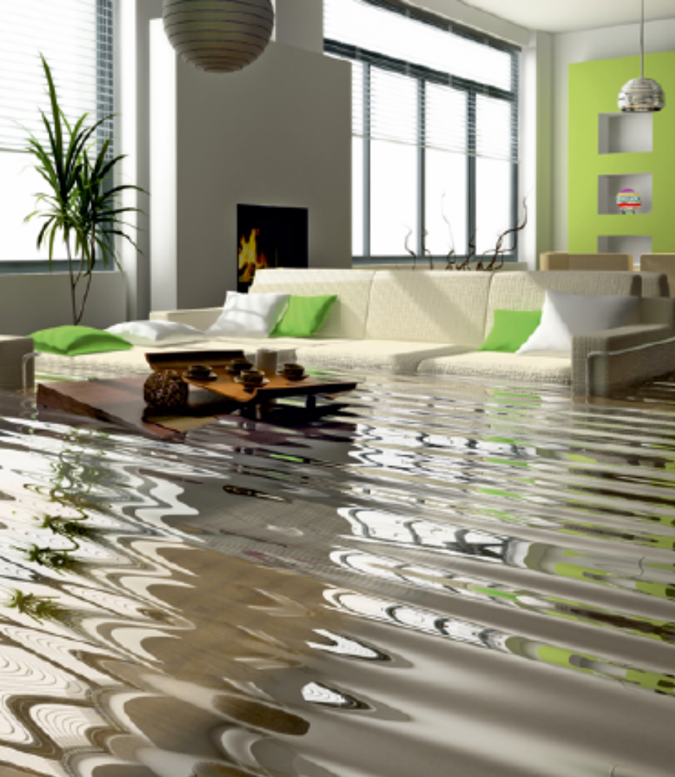
Elementarschadenversicherung
Schäden durch Starkregen und Rückstau sind nicht durch die Gebäude- oder Hausratversicherung abgedeckt.
Starkregen gilt - wie auch Hochwasser oder Erdbeben - als Elementarschaden.
Wenn Räume überflutet werden, entstehen schnell hohe Schäden an Möbeln und Elektrogeräten.
Schlimmstenfalls wird das Zuhause zeitweise unbewohnbar.

Slide 11
Irrtümer über die Elementarschadenversicherung
Irrtum 2:
„Der Staat wird es schon richten.“

Slide 12
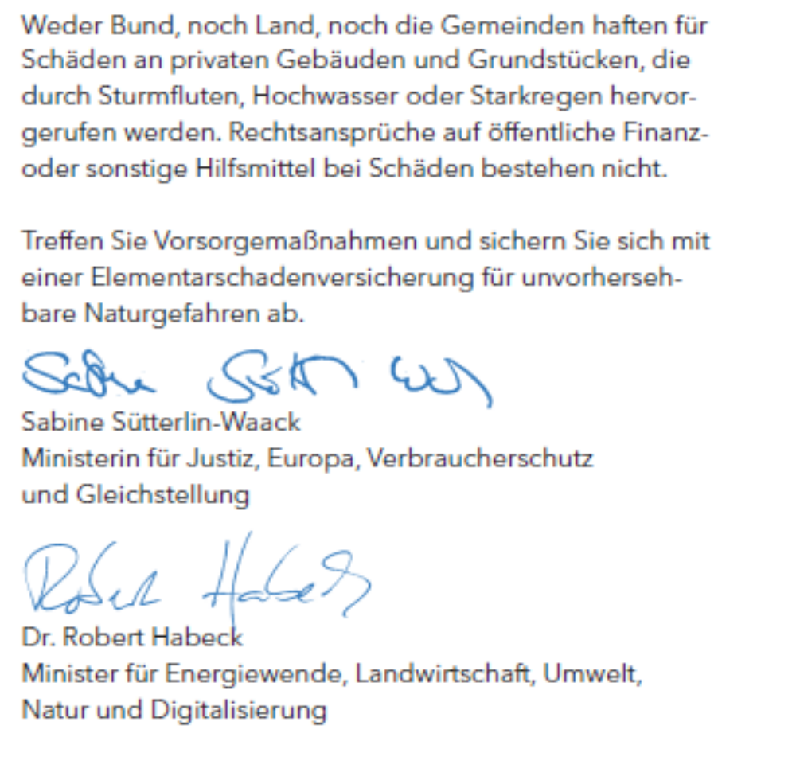

Naturgefahren – Der echte Norden sorgt vor!
Das Land Schleswig-Holstein informierte
bereits 2018 die Bürger darüber, dass der
Staat bei Schäden durch Naturkatastrophen
grundsätzlich nur dann finanzielle Hilfe
leisten kann, wenn ein Versicherungs-
schutz nicht möglich ist.
Ziel der Kampagne:
Sensibilisierung der Bevölkerung für
mögliche Klimafolgen und Schaffung
von Transparenz über die Möglichkeiten
der Eigenvorsorge.

Slide 13
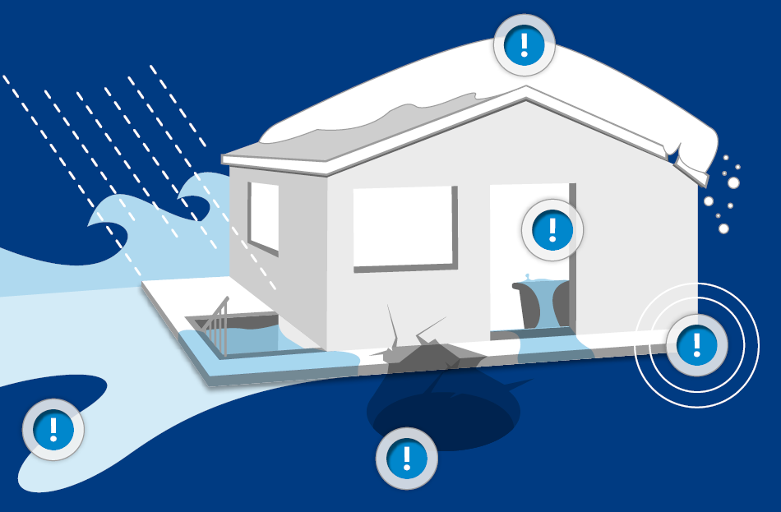
Bei welchen Schäden leistet die Elementarschadenversicherung?
Überschwemmung
Rückstau von Wasser in der Kanalisation
nach starken Regenfällen,
Erdrutsch oder die Absenkung des Bodens über
einen natürlichen Hohlraum,
Schneedruck, Lawinen, Erdbeben und Vulkanausbruch.
Schneedruck
Rückstau
Grundstücks-überschwemmung
Erdbeben
Erdsenkung und Erdrutsch

Slide 14
Irrtümer über die Elementarschadenversicherung
Irrtum 3:
„Viele Häuser lassen sich nicht versichern“.

Slide 15
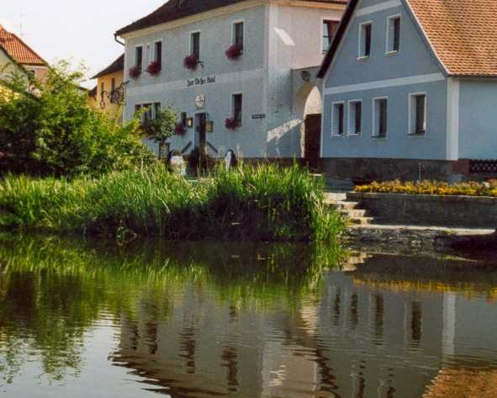
Die Elementarschadenversicherung gibt es bei der Provinzial seit 1999
Ob ein Gebäude bzw. der Hausrat gegen Elementarschäden versicherbar ist, hängt von den örtlichen Risiken ab.
99% aller Häuser und Wohnungen im Norden können gegen das Elementarrisiko versichert werden.
Schleswig-Holstein und Hamburg sind in Gefährdungsklassen aufgeteilt.

Slide 16
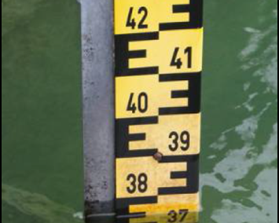
ZÜRS – Zonierungssystem für Überschwemmungen, Rückstau und Starkregen
ZÜRS ist eine Software, die in Zusammenarbeit von
Versicherungswirtschaft und wissenschaftlichen
Instituten entwickelt wurde.
Sie ermöglicht es den Versicherern, Überschwemmungsrisiken flächendeckend
einzuschätzen.
Mit ZÜRS kann einer Adresse die Überschwemmungs-
gefährdung – eingeteilt nach vier Gefährdungsklassen –
zugeordnet werden.
Die Risikoberechnung erfolgt nach Hausnummern.

Slide 17
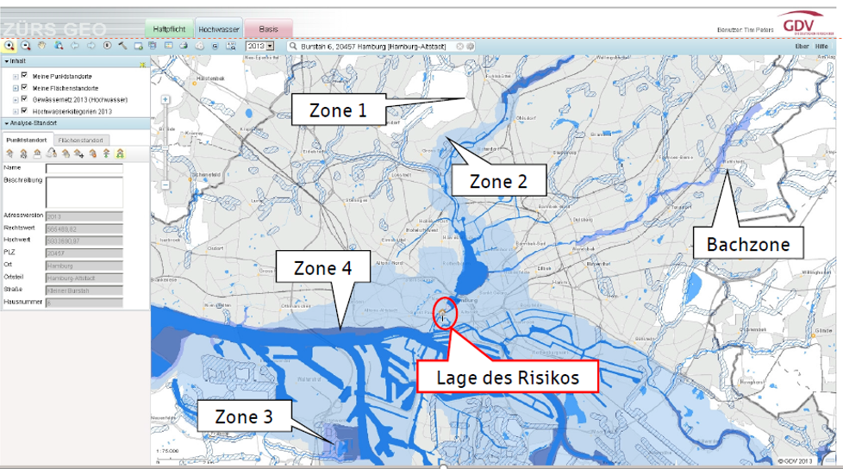
Mit ZÜRS lässt sich die Hochwassergefährdung (nahezu) jeden Gebäudes in Deutschland einschätzen

Slide 18

Elementarschadenversicherung bei der Provinzial
Die Risikoprüfung kann direkt vom Bezirkskommissar vor Ort durchgeführt werden.
Die Elementarschadenversicherung wird in Ergänzung zur Gebäude- und Hausratversicherung abgeschlossen.
Es sind verschiedene Stufen der Selbstbeteiligung wählbar: 500, 1.000, 2.000 und 5.000 Euro.
Weniger als 1% der Häuser ist in der höchsten Gefährdungsklasse (ZÜRS-Zone 4) und somit nicht versicherbar.

Slide 19
Irrtümer über die Elementarschadenversicherung
Irrtum 4:
„So viel Schaden kann Wasser ja wohl nicht anrichten“.

Slide 20
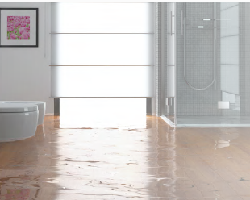
Schadenbeispiel (1/2)
Durch Starkregenfälle kommt es zur Überlastung des Kanalsystems mit Rückstaubildung.
Regen und Abwässer dringen über den Ablauf der Dusch-wanne in das Gebäude ein, verteilen sich über die Boden-flächen und sickern in die Dämmschicht des Fußbodenaufbaus.
Schadenumfang:
    Räumung Erdgeschoss, Auslagerung des Inventars
    Rückbau und Austausch des Fußbodenaufbaues
    Rückbau und Erneuerung der Wandputze im Sockelbereich aller Räume im Erdgeschoss
    Bewohnbarkeit temporär nicht mehr gegeben.
Erste Schätzung zum Schadenumfang: ca. 25.000 EUR.

Slide 21
Schadenbeispiel (1/2)
Der Sachverständige stellt fest, dass der gesamte Estrichboden im EG zu entfernen ist.
Aufgrund der Schmutzwasserbelastung ist ein Gutachten zur Schadstoffbelastung zu erstellen.
Das Bad muss abgebrochen werden, die Schadenreserve wird auf ca. 75.000 EUR angehoben.
Neben einer Schadstoffbelastung wird auch Schimmelbefall festgestellt.
Endgültige Schadenhöhe nach Abschluss aller Renovierungsarbeiten: 145.300 EUR.

Slide 22
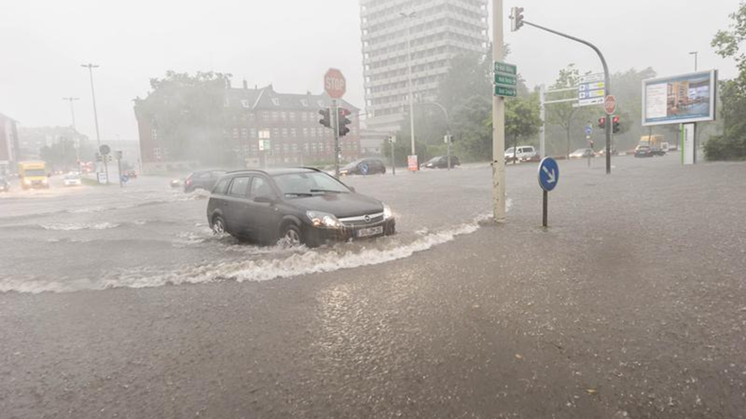
Eines ist sicher: Der nächste Starkregen kommt bestimmt!
Schließen Sie vorher eine Elementarschadenversicherung ab!

Slide 23
Vielen Dank für
Ihre Aufmerksamkeit

